Slide 1
题目：基于Go的高性能短视频Feed流系统的设计与实现
2022级本科毕业设计开题汇报
姓 名：崔昊
学 号：2022217582
专业班级：物联网22-2
指导教师：金兢
汇报日期：2026-3-7

Slide 2
汇报提纲
课题意义
课题综述
系统架构
课题难点与解决方案
预期实验结果
预期成果

Slide 3
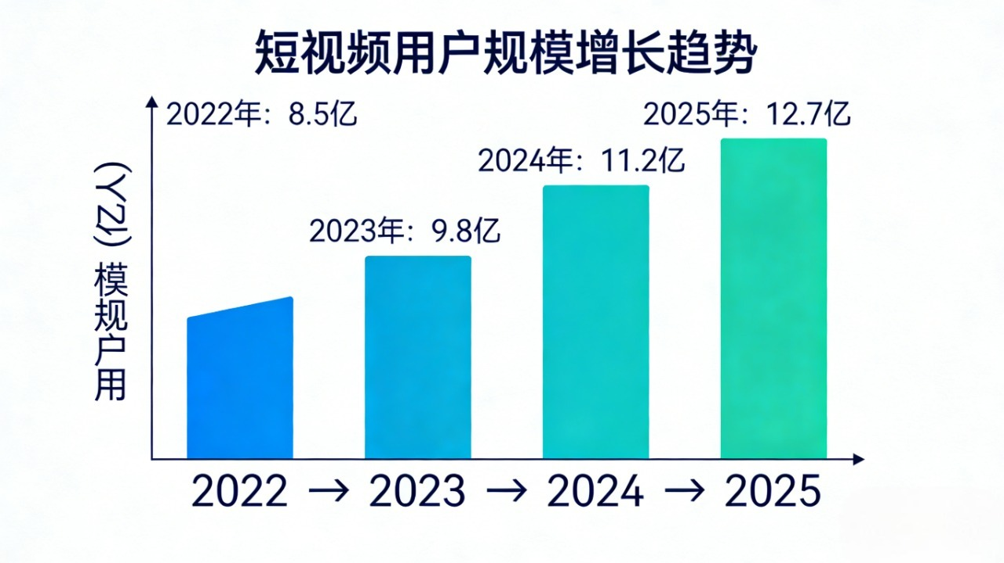
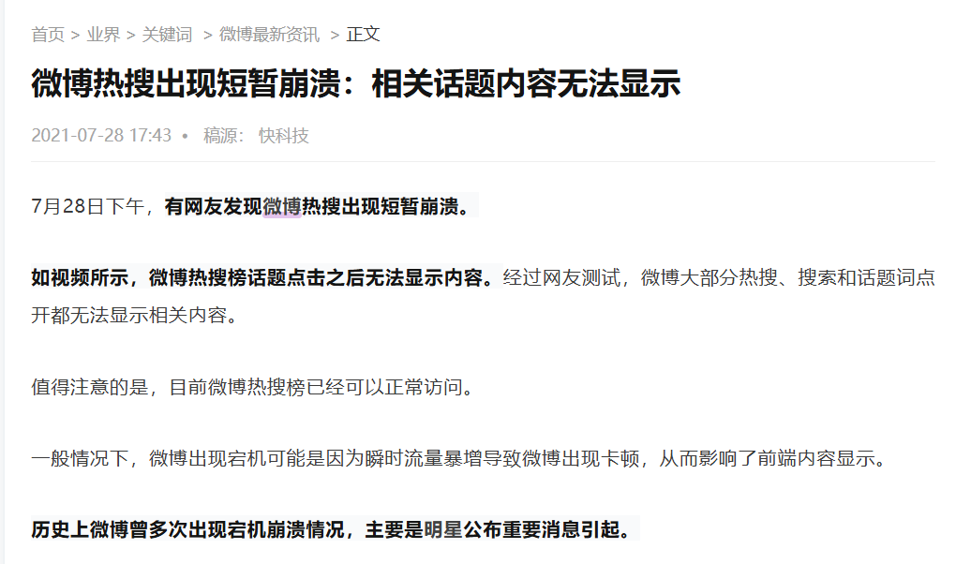
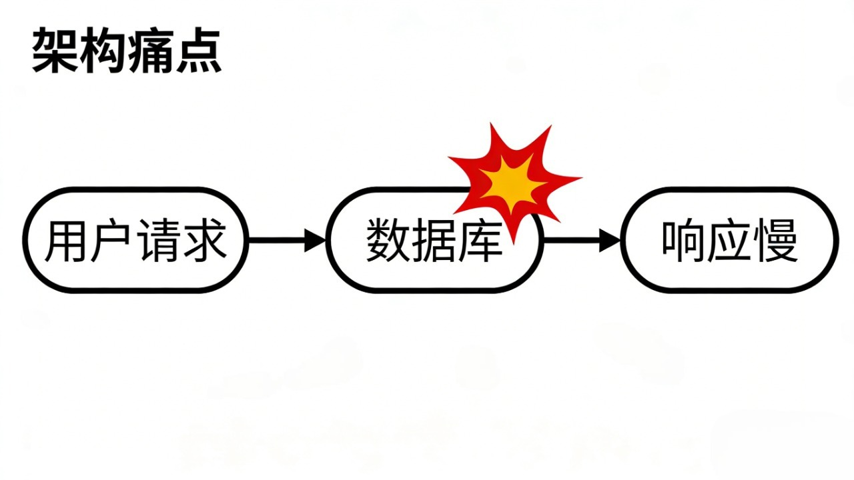
课题意义
短视频爆发 → Feed流是核心
高并发场景面临问题：
· 读多写少
· 热点数据
· 实时性要求
· 系统稳定性

Slide 4
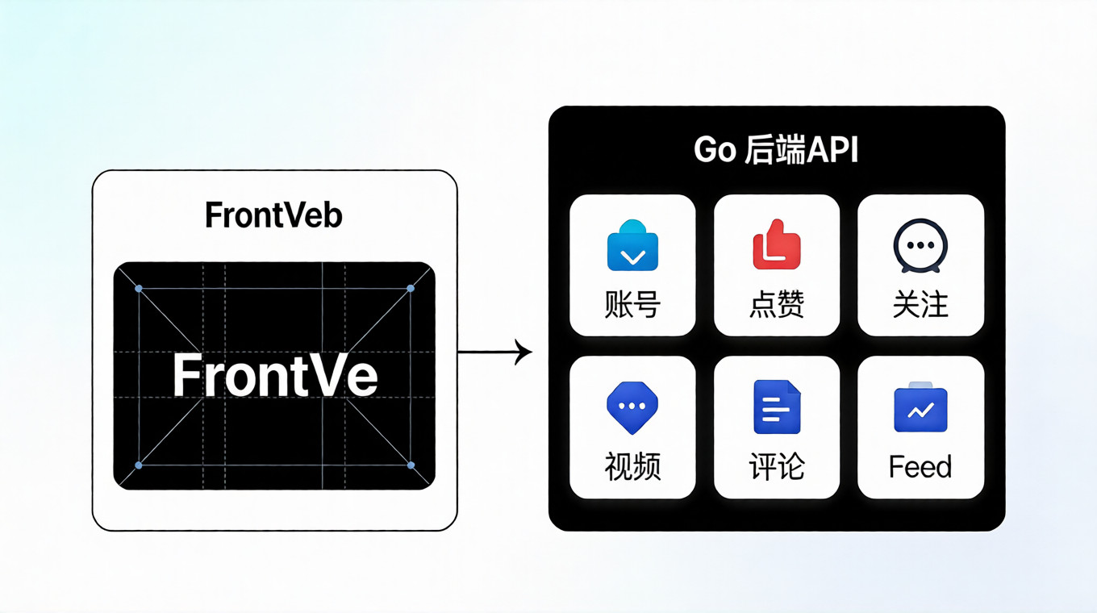
课题综述
系统目标：完整短视频Feed流系统
· 账号管理
· 视频发布/播放
· 点赞评论
· 关注社交
· 多种Feed（最新/关注/热榜）接口
性能目标：
· 高吞吐
· 低延迟
· 高可用

Slide 5
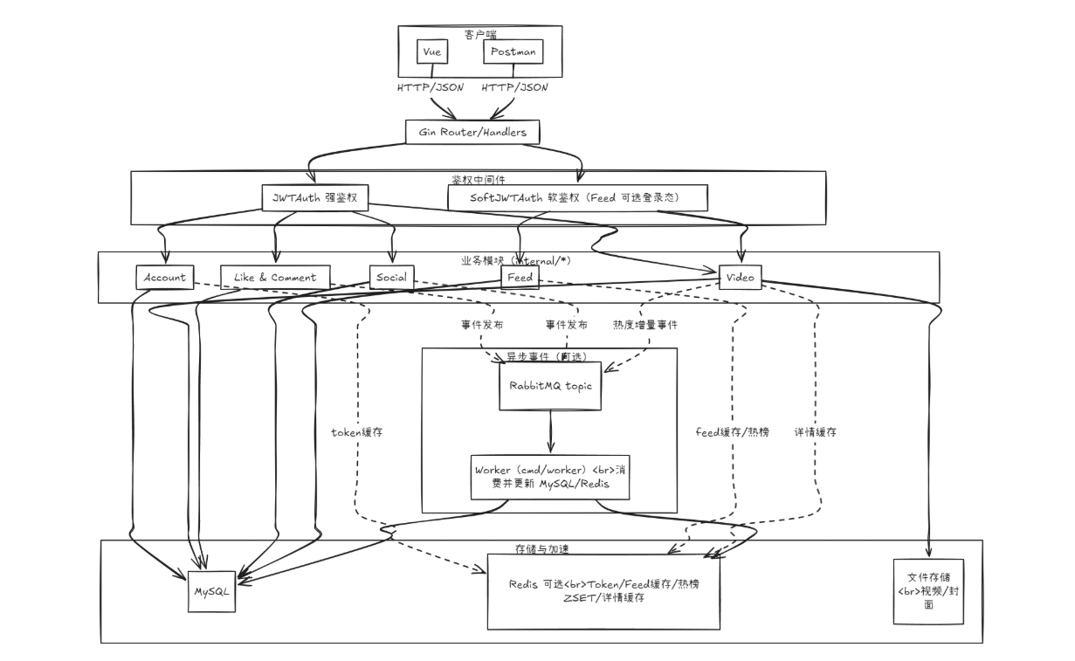
系统架构

Slide 6
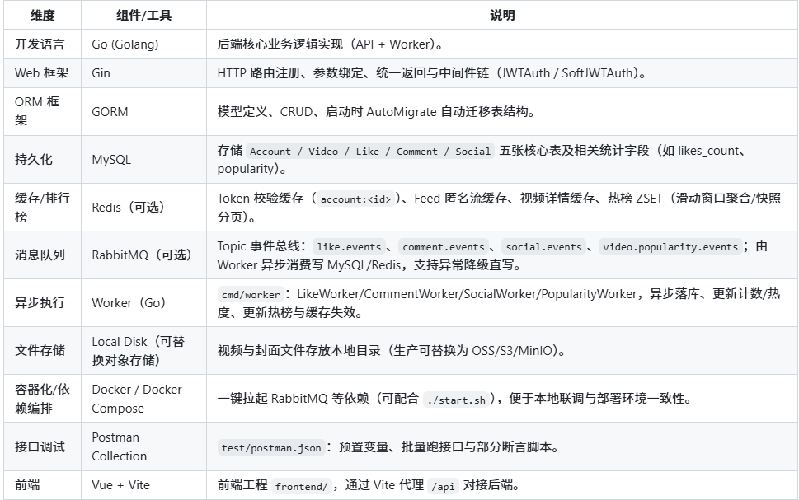
系统架构
技术栈：
Go 天生高并发，协程轻量
Redis 毫秒级响应，支持ZSET热榜
RabbitMQ 异步解耦，保证数据不丢
Go | 高并发后端

Slide 7
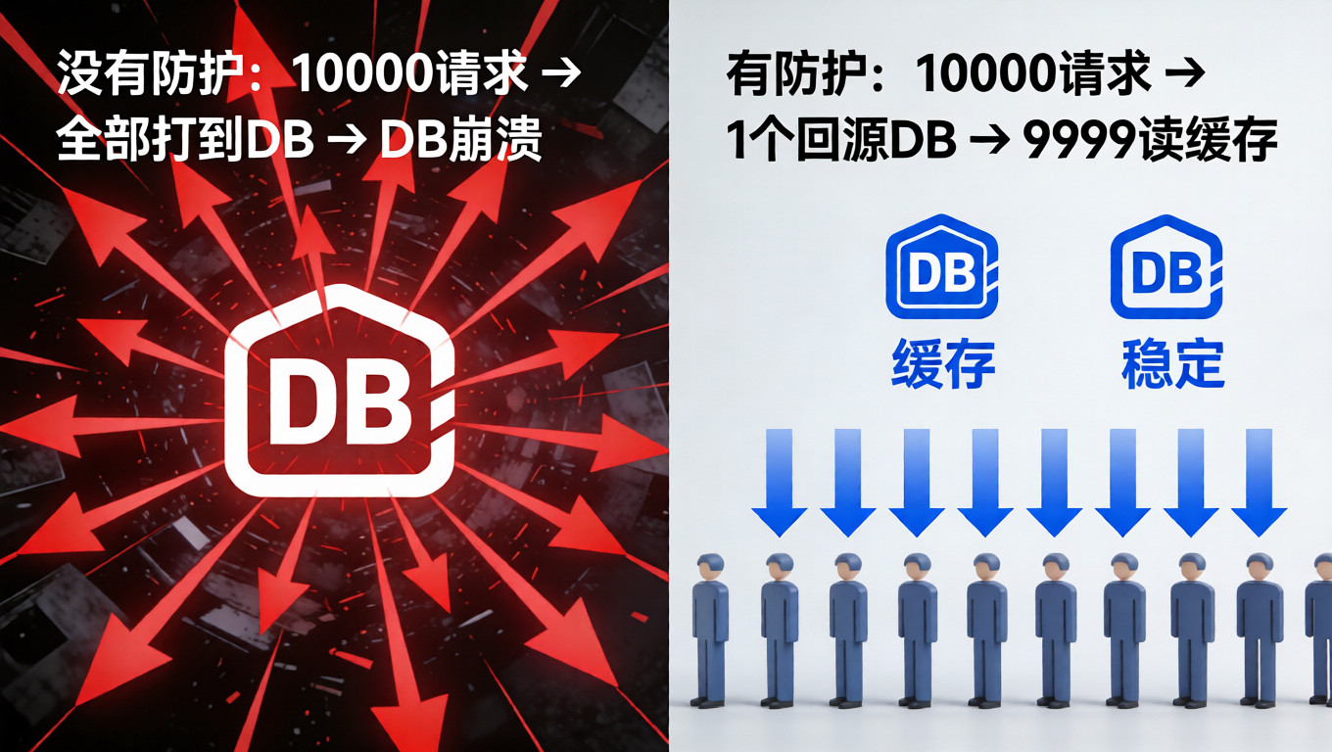
课题难点-1. 缓存击穿
课题难点: 解决方案:
缓存击穿 -----------------> 分布式锁 + 缓存自愈
热点数据失效瞬间 → 百万请求穿透到DB → 数据库被打爆 → 系统雪崩

Slide 8
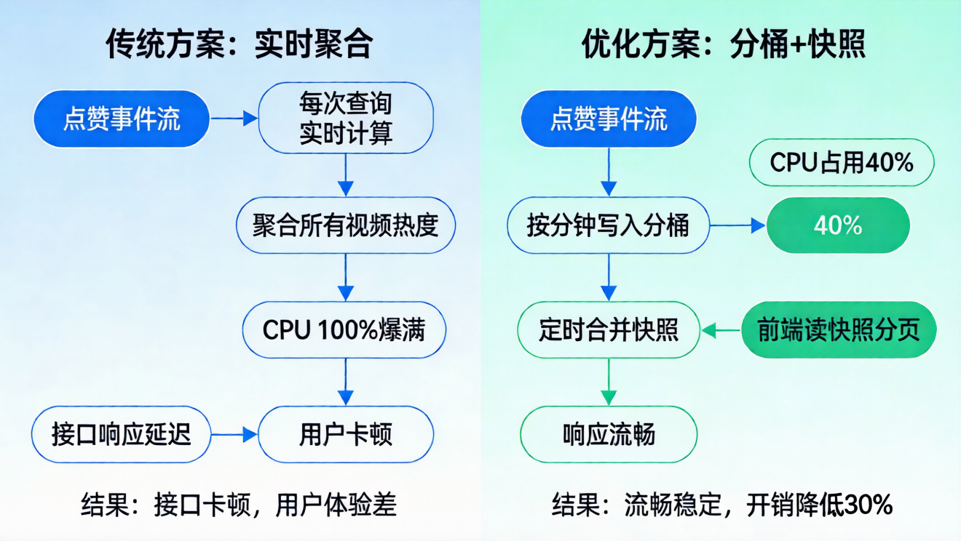
课题难点-2.热榜实时计算
课题难点: 解决方案:
热榜实时计算 -----------------> 滑动窗口分桶 + 快照
每秒成千上万点赞 → 实时计算热度 → CPU爆满 → 接口响应慢 → 用户卡顿

Slide 9
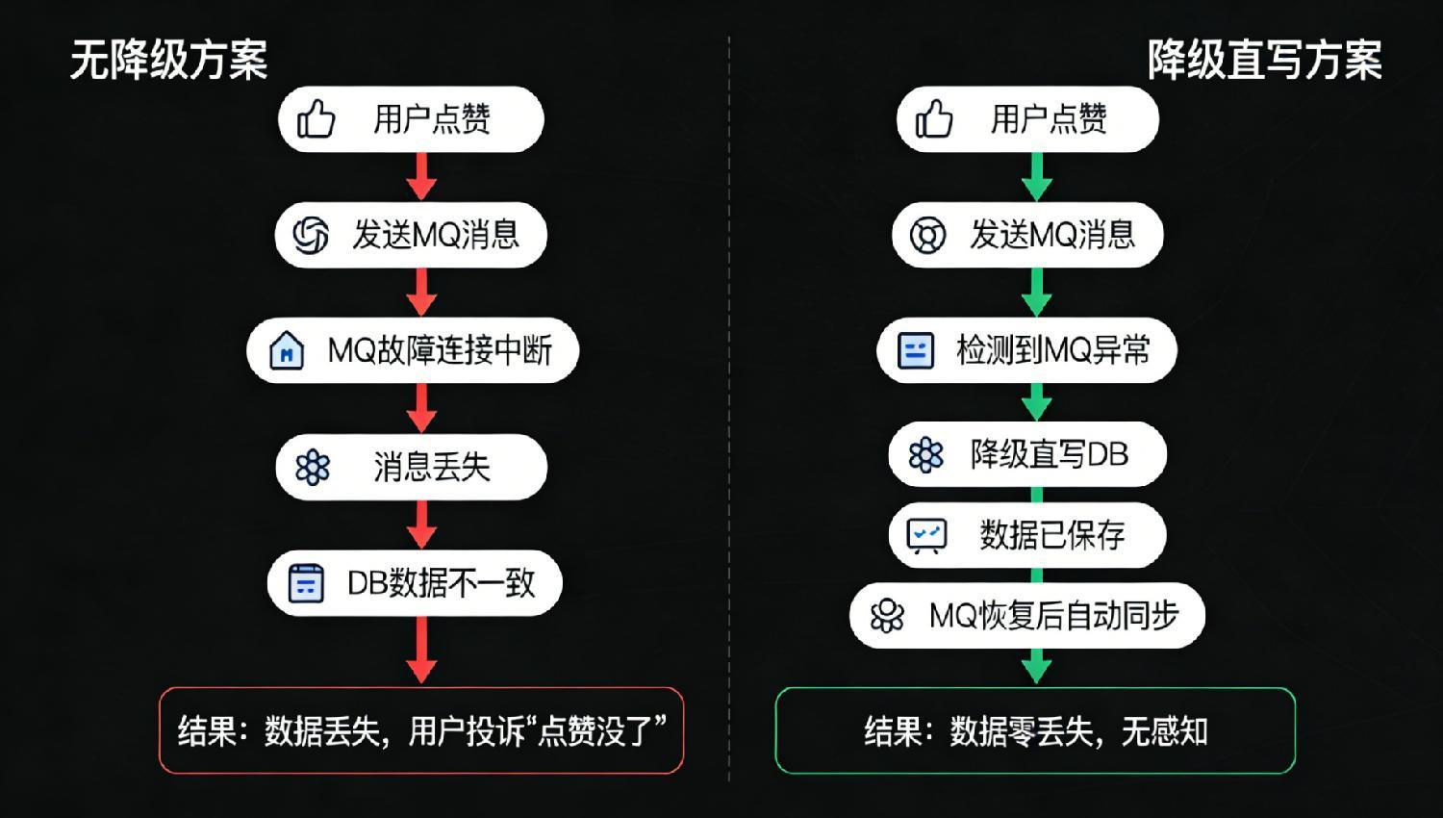
课题难点-3.异步处理一致性
课题难点: 解决方案: 异步处理一致性 -----------------> MQ异步 + 降级直写
用户点赞 → 写DB慢 → 接口卡死 → 体验差
MQ故障 → 消息丢失 → 点赞/评论数据不一致→ 用户投诉

Slide 10
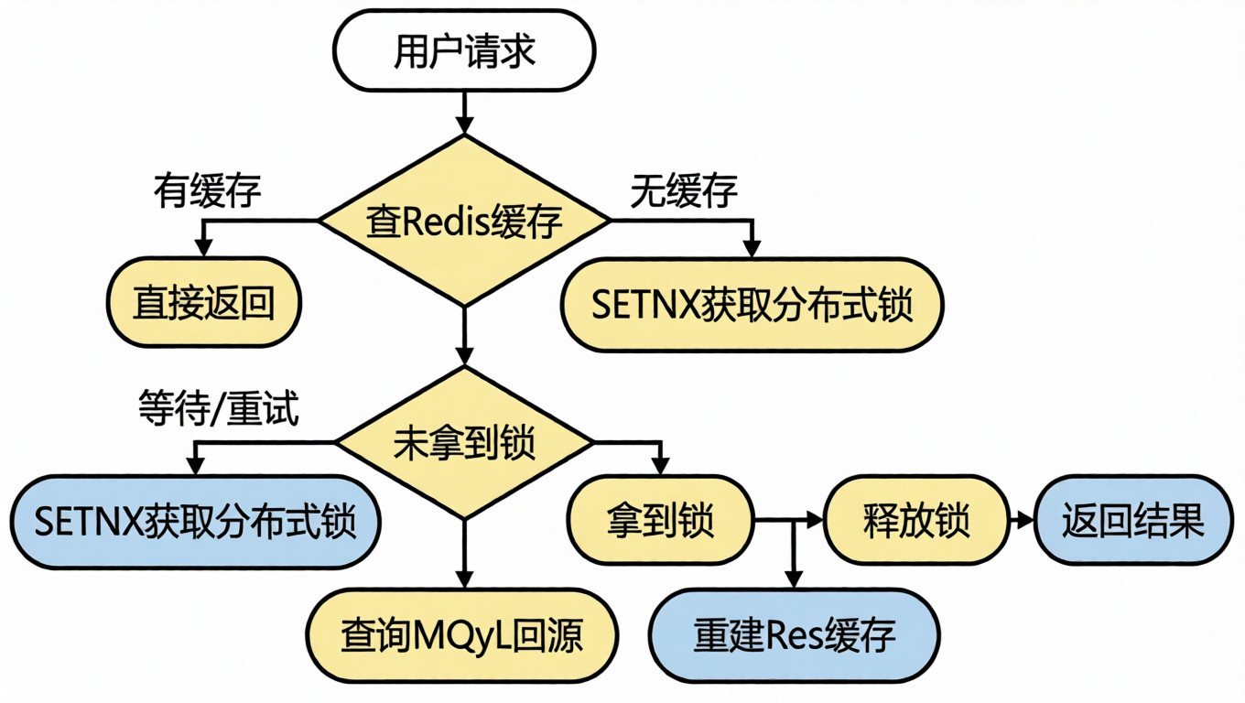
解决方案-1.缓存击穿防护
分布式锁防击穿机制
·防热点Key失效雪崩
·单请求回源
·保护数据库

Slide 11
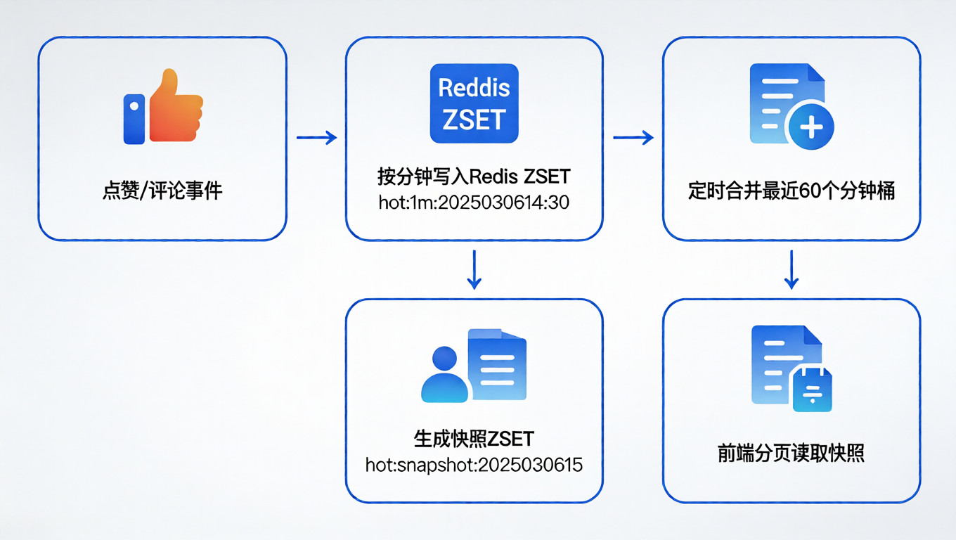
解决方案-2.热榜实时计算
滑动窗口热榜分桶
·分钟级分桶
·避免实时聚合
·快照保证分页稳定

Slide 12
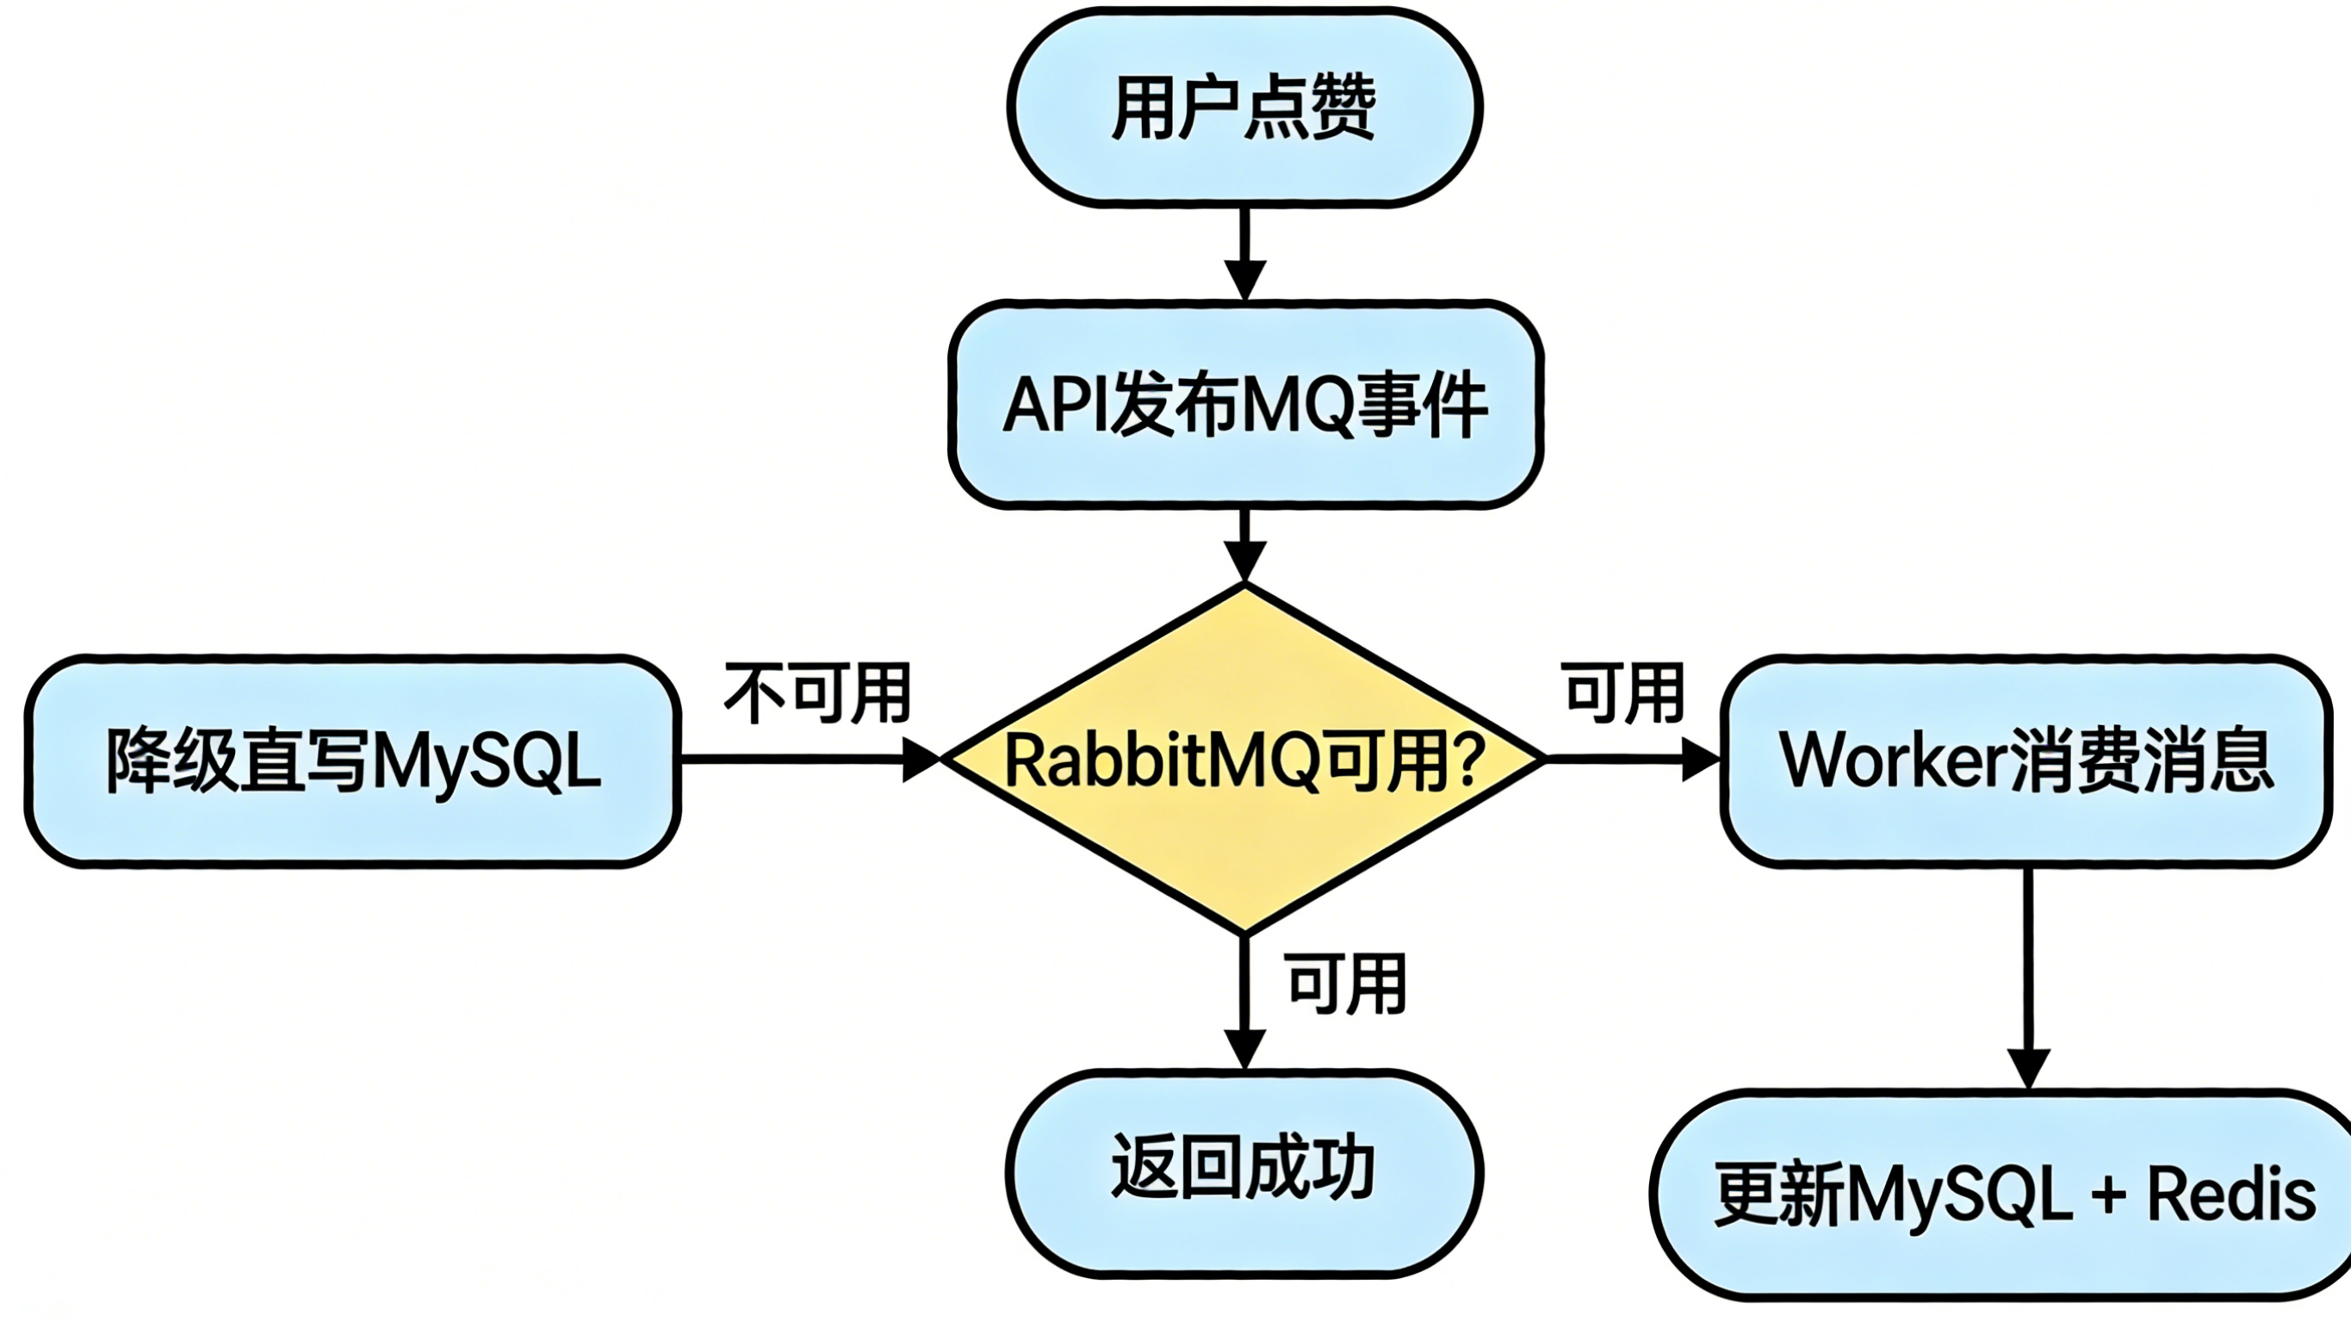
解决方案-3.异步处理一致
RabbitMQ事件驱动 + 降级
·接口快速响应
·MQ异常兜底
·最终一致性

Slide 13
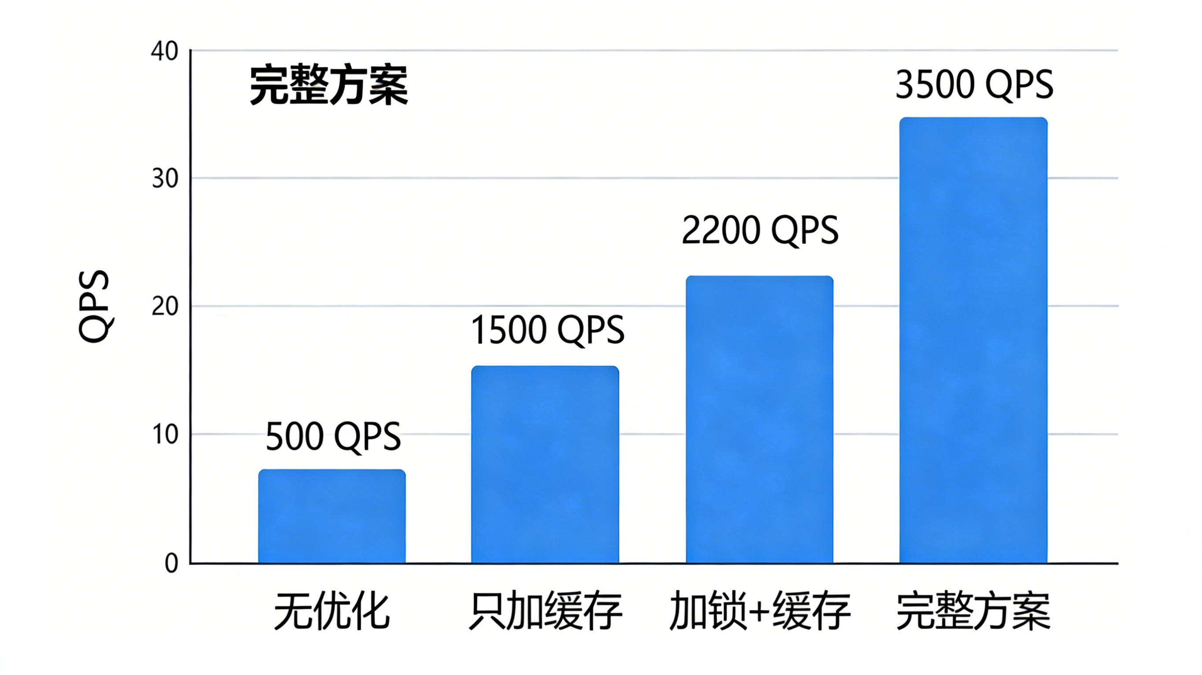
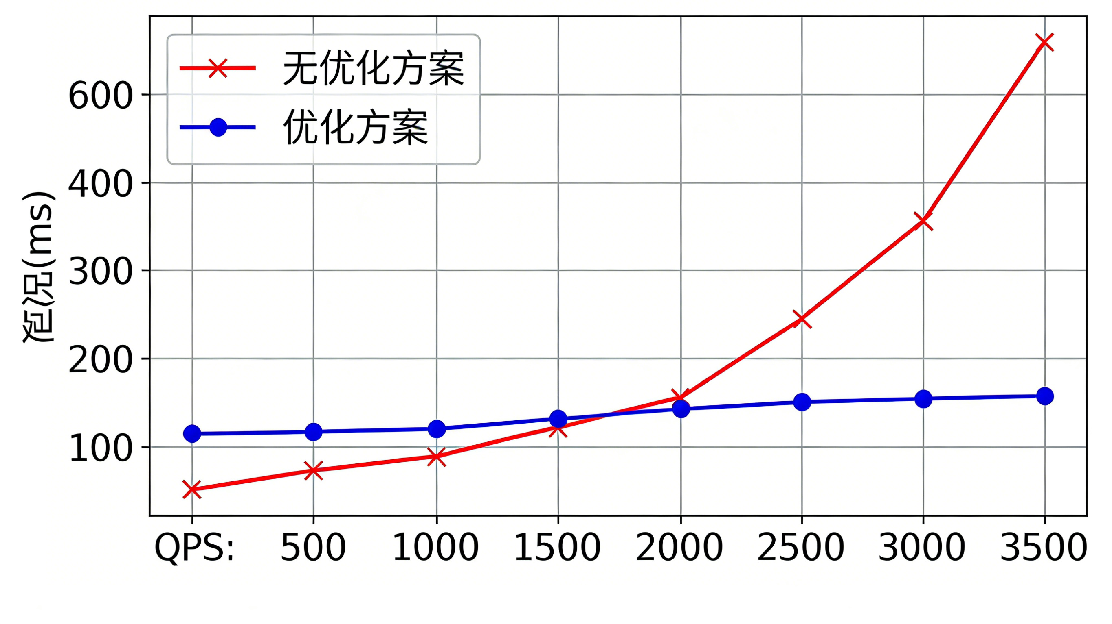
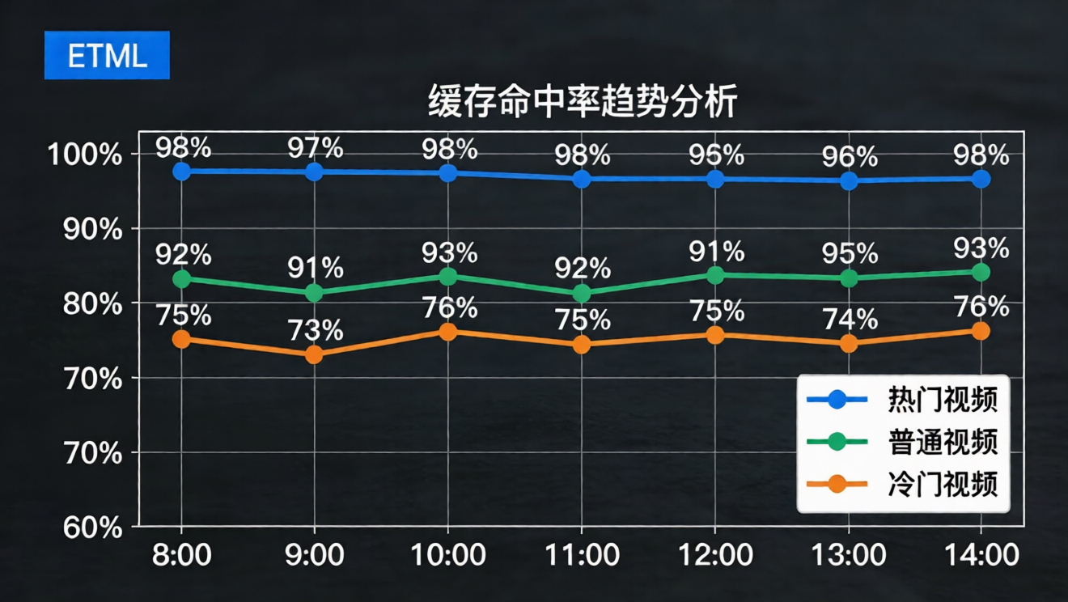
预期实验结果
吞吐量对比
✅ 数据库压力 ↓90%
✅ 系统稳定性 ↑无雪崩风险
✅ 用户体验：热点失效无感知
缓存击穿 → 数据库压力降低 → ↓90%
延迟对比
✅ 计算开销 ↓60%(CPU 100%→40%)
✅ 分页稳定不跳页
✅ 实时性：秒级更新
热榜计算 → CPU开销减少 → ↓60%
缓存命中率
✅ 接口响应：200ms → 20ms ↑10倍
✅ 数据零丢失
✅ MQ故障自动降级，恢复后自动同步
异步一致 → 接口响应提速 → ↑10倍

Slide 14
预期成果
预期成果：
软件成果：完整源码、Docker Compose 部署脚本、一键启动脚本。
文档成果：项目 README、API 文档（Postman 集合）、数据生成脚本、实验报告。
学术成果：毕业论文一份，包含系统设计、关键实现、实验数据分析。
演示材料：答辩 PPT、功能演示录屏。

Slide 15
请各位评委老师指导！

